Slide 1

Analisi della sopravvivenza per il cancro al colon
A cura di Carlo cavalieri, Marco Morigi e Gaetano romano

Slide 2
Descrizione del caso di studio
Analisi descrittive del campione
Sesso ed età
Variabili oggetto di studio
Analisi non parametrica basata su metodi di stima di Kaplan-Meier
Curva della sopravvivenza totale
Curva della sopravvivenza alla prima ricaduta
Analisi tramite modelli di Cox
Ipotesi di rischi proporzionali
Modelli univariati
N.b.: I tratti salienti dell’analisi sono riportati nelle note per il relatore.

Slide 3
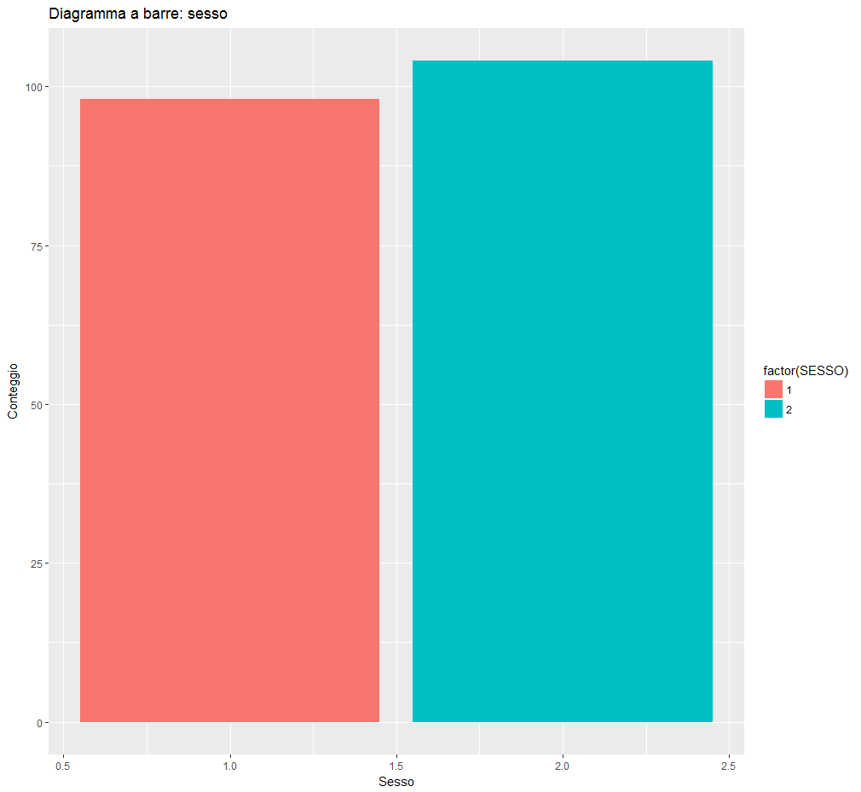
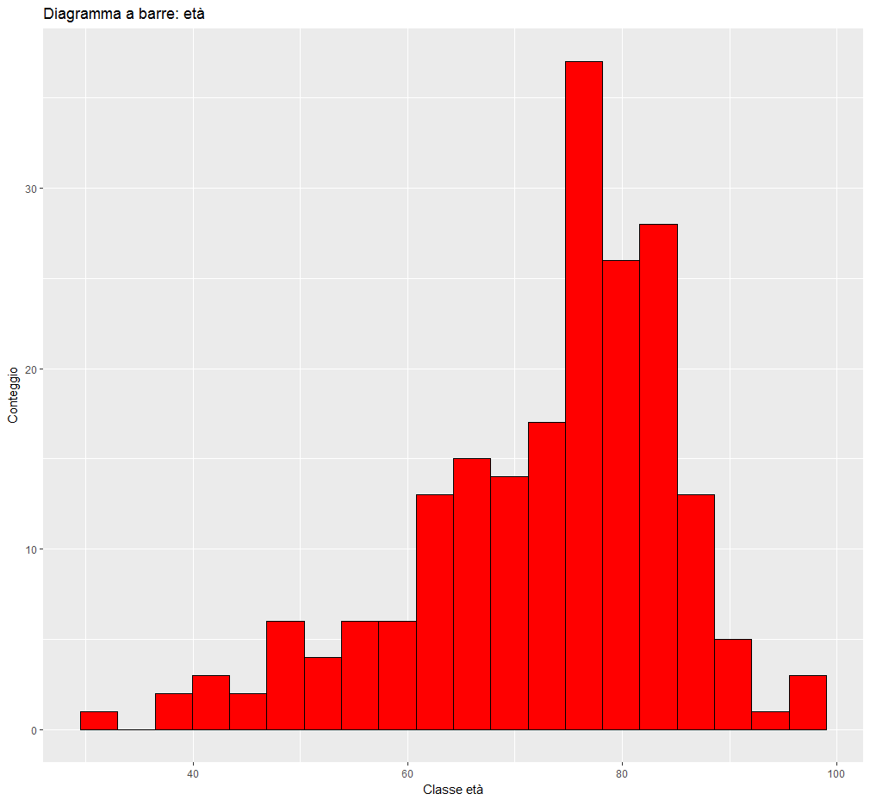
Sesso ed Età
Notes:
I sessi sono ben ripartiti. Con 1 abbiamo gli uomini, con 2 le donne.
Come vediamo dall’istogramma le età si distribuiscono tendendo alle classi più anziane.
La media delle età è di 73 anni, mentre la mediana di 76. Tramite il test di Shapiro Willks viene rifiutata l’ipotesi di normalità con intervalli di confidenza del 99%.

Slide 4
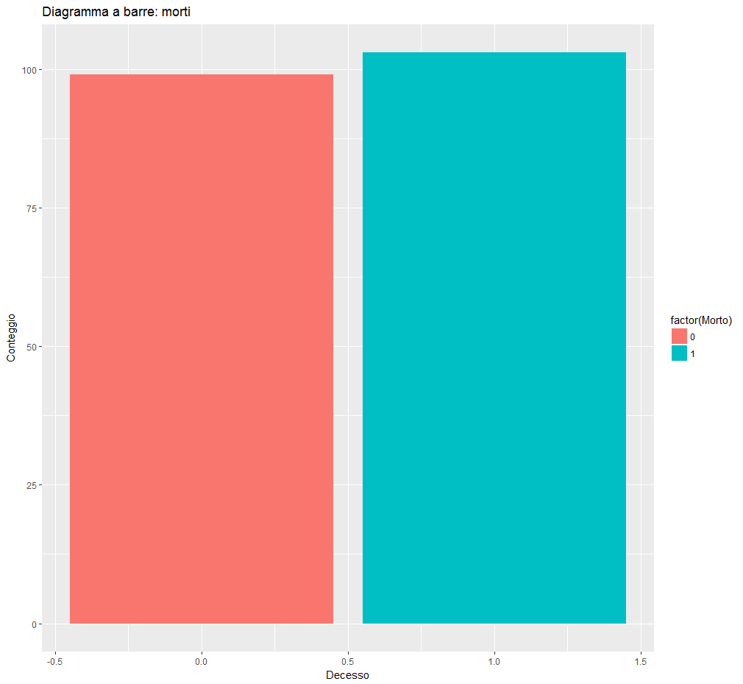
Variabile oggetto di studio: morti
Notes:
Più della metà della popolazione oggetto di studio è deceduta prima della fine dello studio.
Sono definiti come deceduti tutti coloro che presentavano una data di morte.

Slide 5
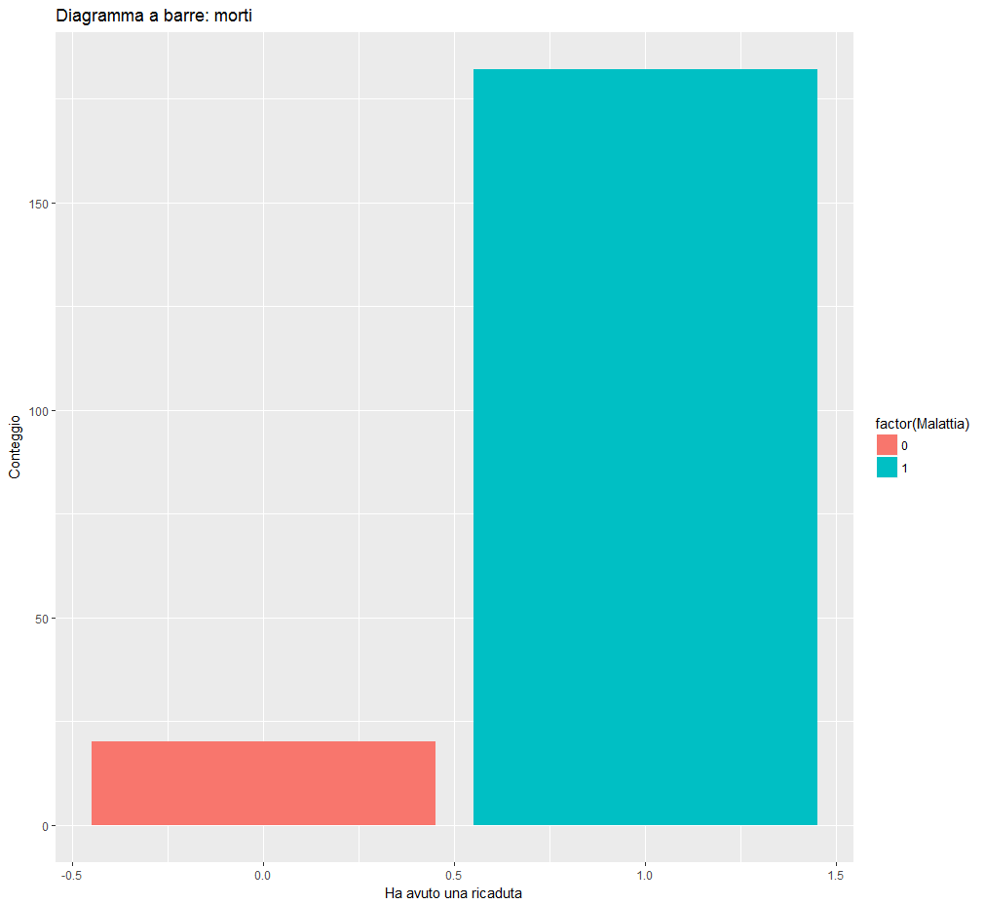
Abbiamo considerato tra coloro che hanno avuto una ricaduta quelli che:
Sono morti subito dopo la data della prima ricaduta;
Sono morti tempo dopo la data della prima ricaduta (almeno un mese di differenza);
Sono ancora vivi, ma hanno avuto una ricaduta.

